Slide 1
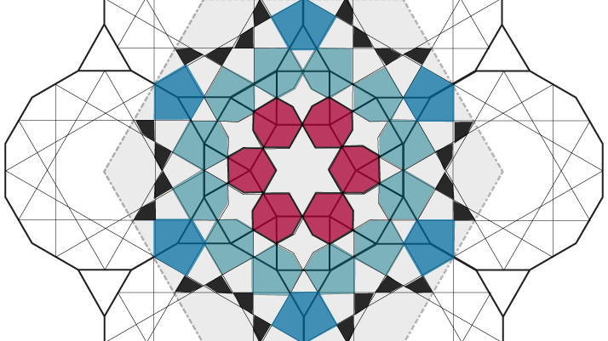
Islom madaniyati
va ilm-fan
Islom sivilizatsiyasining ilm-fanga qo'shgan hissasi • O'rta asrlarda ilm rivoji • Buyuk allomalar merosi

Slide 2
ASOSIY TUSHUNCHALAR
Islom madaniyatining asoslari
Ilm olishni targ'ib qilish
Qur'ondagi chaqiriqlar
Islom dini ilm olishni katta ahamiyat bilan qabul qiladi va barcha musulmonlarni bilim olishga undaydi. Bu tushuncha Islom dinining asosiy qadriyatlaridan biri hisoblanadi.
Qur'onda ko'p joylarda bilim olishga chaqiriqlar mavjud. "O'qing! Rabbingizning eng karamli nomi bilan o'qing" degan oyat ilm olishning muhimligini ko'rsatadi.
"Ilm izlash farz"
Madaniyat va ilm uyg'unligi
"Ilm izlash har bir musulmonga farz" degan tushuncha Islom madaniyatida keng tarqalgan. Bu hadis orqali ilm olishning har bir musulmon uchun majburiy ekanligi ta'kidlanadi.
Madaniyat va ilm bir-biri bilan chambarchas bog'liq. Ilmiy taraqqiyot madaniyatning rivojlanishiga, madaniyat esa ilm-fanning yuksalishiga xizmat qiladi.

Slide 3
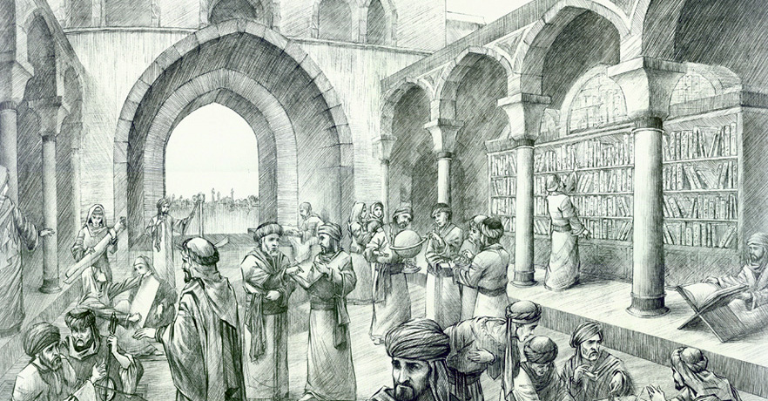
TARIXIY RIVOJLANISH
Ilm-fanning rivojlanishi
Islom oltin davri
8-13 asrlar
Bu davr Islom sivilizatsiyasining ilm-fan sohasida eng yuqori cho'qqiga chiqgan davri hisoblanadi. Matematika, astronomiya, tibbiyot, kimyo va boshqa ko'plab fanlar hozirgi darajada rivojlandi.
Rivojlangan fan sohalari
Bag'dod
Samarqand
Buxoro
Hikmat uyi (Bayt al-Hikma) markaziy kutubxona va ilmiy tadqiqot markazi
Ulug'bek rasadxonasi va astronomiya markazi
Ko'plab madrasalar va ilmiy markazlar
Matematika
Tibbiyot
Astronomiya
Kimyo
Fizika
Geografiya

Slide 4
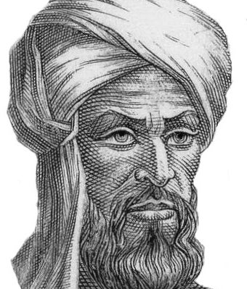
TANIQLI SHAXSLAR
Buyuk olimlar
Muhammad al-Xorazmiy
Abu Ali ibn Sino
780-850 yillar
980-1037 yillar
Algebra asoschisi
Tibbiyot olami
Algebra fanining asoschisi, algoritm tushunchasini kiritgan. "Algebra" so'zi uning "Al-Jabr" asaridan kelib chiqqan. Sonlarning o'nlik tizimini rivojlantirdi va zamonaviy matematikanasining asoschilaridan biri.
"Tibbiyot kanoni" asari orqali tibbiyot faniga ulkan hissa qo'shgan. Uning asarlari Yevropada 600 yil davomida tibbiyot darsligi sifatida o'qitilgan. 450 dan ortiq asar yozgan.
Ahmad al-Farg'oniy
Abu Rayhon Beruniy
797-865 yillar
973-1048 yillar
Astronomiya olimi
Geograf va fizik
Astronomiya sohasida muhim kashfiyotlar qilgan. Yulduzlar katalogini tuzgan, sayyoralar harakatini o'rganigan. Uning asarlari Yevropada keng tarqalgan va astronomiya rivojiga ta'sir ko'rsatgan.
Geografiya, fizika, astronomiya va tarix sohalarida ko'plab asarlar yozgan. Yer shaklini aniqlagan, geodeziya faniga asos solgan. "Hindiston" asari uning eng mashhur asarlaridan biri.

Slide 5
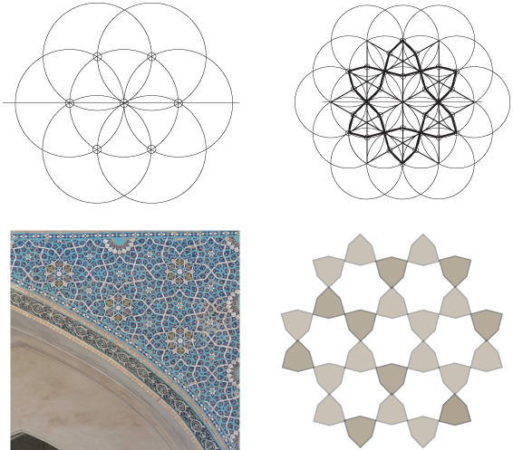
ILMIY SOHALAR
Fan sohalari
Matematika
Tibbiyot
Algebra fanining rivojlanishi
Kasalliklarni aniqlash usullari
Algoritm tushunchasining kiritilishi
Davolash metodlarining rivojlanishi
O'nlik sanoq tizimining takomillashuvi
Anatomiya va fiziologiya tadqiqotlari
Trigonometriya asoslarining yaratilishi
Tibbiyot maktablari tashkil etilishi
Astronomiya
Kimyo
Yulduzlar kataloglarining tuzilishi
Moddalar tarkibini tadqiq qilish
Sayyoralar harakatini o'rganish
Kimyoviy reaksiyalarni o'rganish
Rasadxonalar qurilishi
Dorilar va zaharlar tadqiqi
Qo'shimcha fanlar
Astronomik jadvallar yaratilishi
Laboratoriya usullarining rivojlanishi
Fizika va mexanika
Geografiya va kartografiya
Botanika va zoologiya

Slide 6
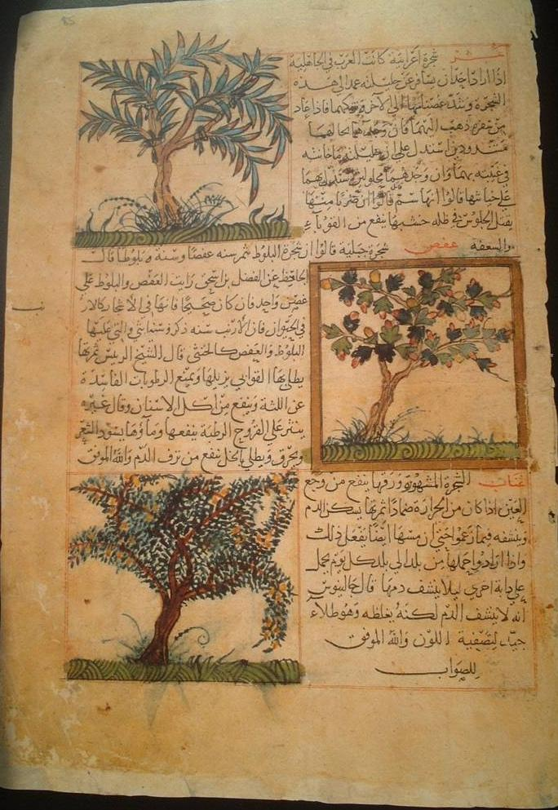
JAHONIY TA'SIR
Islom ilm-fanining ta'siri
Yevropa uyg'onish davri
Islom ilm-fani Yevropa uyg'onish davriga asos bo'ldi. 12-13 asrlarda Ispaniya va Sitsiliyada ko'plab arabcha ilmiy asarlar lotin tiliga tarjima qilindi.
600+
12-13
Tarjima qilingan asarlar
Asrlar davomida
Tarjima qilingan asarlar
Matematika
Tibbiyot
Astronomiya
Falsafa
Kimyo
Geografiya
Zamonaviy ilm-fanga ta'sir
Islom olimlarining kashfiyotlari va tadqiqotlari zamonaviy ilm-fanning rivojlanishiga katta ta'sir ko'rsatdi. Algebra, algoritm, kimyo kabi so'zlar arab tilidan kelib chiqqan.
Toledo, Sitsiliya va Bag'dod tarjima markazlari orqali Islom ilm-fani butun Yevropaga tarqaldi.

Slide 7
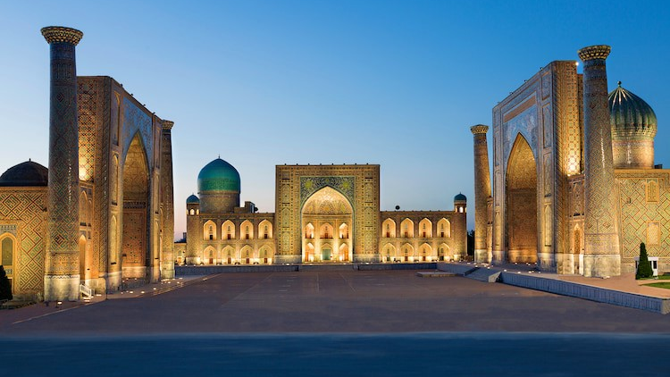
XULOSA
Asosiy xulosalar
Ilmiy hissa
Allomalar merosi
Ilm olish
Islom madaniyati ilm-fanga katta hissa qo'shgan. O'rta asrlar oltin davrida matematika, tibbiyot, astronomiya va boshqa fanlar ulkan rivojlandi.
Buyuk allomalar merosi bugungi kunda ham muhim ahamiyatga ega. Al-Xorazmiy, Ibn Sino, Beruniy kabi olimlar zamonaviy ilm-fan asoschilaridir.
Ilm olish – jamiyat rivojining asosi. Islom madaniyati ilm olishni har bir insonning burchi deb bilgan va bunga katta ahamiyat bergan.
Ilm - nur, jahl - zulmat
Islom madaniyatining ilm-fanga qo'shgan hissasi butun insoniyatning umumiy boyligidir. Bu meros bizga ilm olishning, tadqiq qilishning va yangi bilimlarga intilishning muhimligini o'rgatadi.

